Slide 1


Subdirección Académica Departamento de Sistemas y Computación Ingeniería en Sistemas Computacionales Semestre: Agosto – Diciembre 2016 Materia: Lenguajes y Automatas 2 (6SC7C) Sistema web para búsqueda e identificación de actividades y lugares comunes de entes registrados (ITWacho) Nombre del alumno: Salcedo Morales José Manuel (13211419) Nombre del catedrático: Virgilio Rosendo Perez Perez Fecha de entrega: Tijuana, Baja California a 28 de Noviembre de 2016

Slide 2
Introduccion
Se realizara un sistema web donde los usuarios que esten dentro del sistema, puedan pedir ayuda para localizar a un ente, objeto, etcetera, esto no siendo geolocalizacion, sino trabajando con la informacion que otras personas proporcionen.

Slide 3
Planteamiento del problema
Siendo estudiantes, trabajadores, o cualquier tipo de persona con una actividad constante, que te obliga a no estar en una ubicación fija, a veces resulta difícil para otras personas conocer o saber donde se encuentran aquellas personas con las que ocupan hablar físicamente, por lo cual debido a que no hay aplicaciones populares que resuelvan este problema, hay necesidad de un sistema para conocer la ubicación de las personas de interes propio.

Slide 4
Objetivo General
Se desarrollara e implementara un sistema web para que las personas puedan investigar informacion previa sobre donde se localiza una persona, y si no se encuentra de la primera forma, tener indicios para encontrarlo con facilidad. Aplicado a una Institucion Educativa.

Slide 5
Costos
Actividad | Costo (dolares)
Desarrollo | $3000.00
Servidor | ~$500.00
Soporte Tecnico | Variado (No se cubre)
Recursos (Electricidad, componentes de reemplazo, etcetera) | Variado (No se cubre)

Slide 6
Desarrollo

Slide 7
FrontEnd
Para las vistas, se da un detalle minimalista, que da la informacion que se requiere sin muchas animaciones. Esto para mejorar el rendimiento de renderizado de la pagina hacia al usuario.

Slide 8
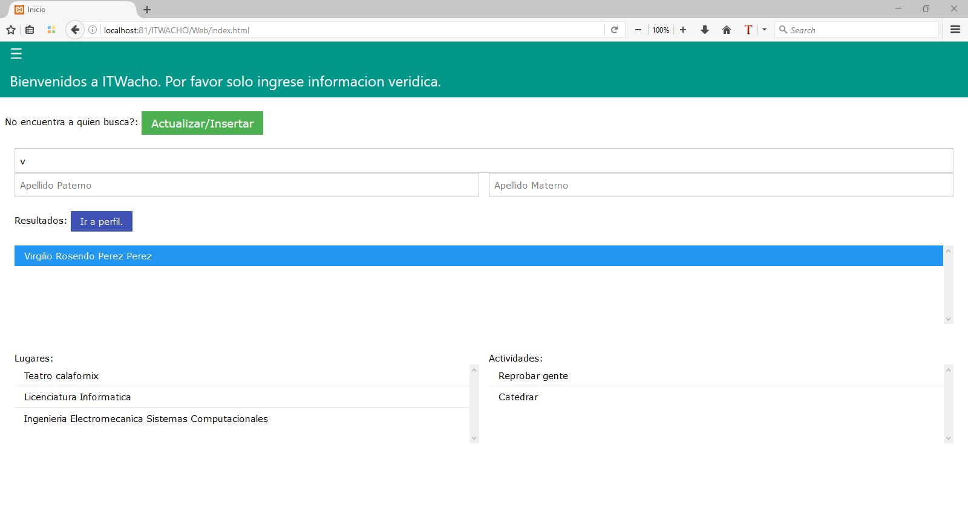

Slide 9
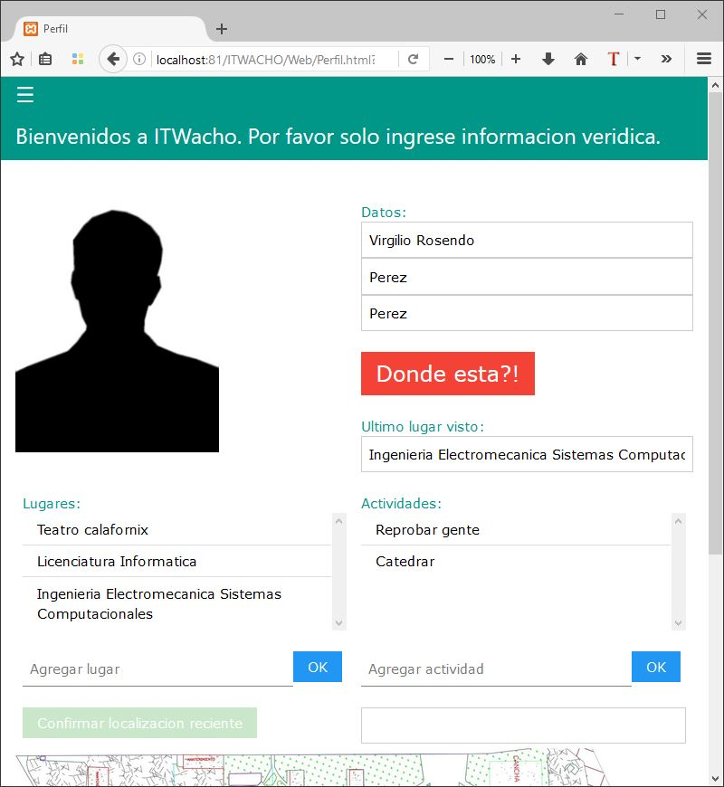

Slide 10
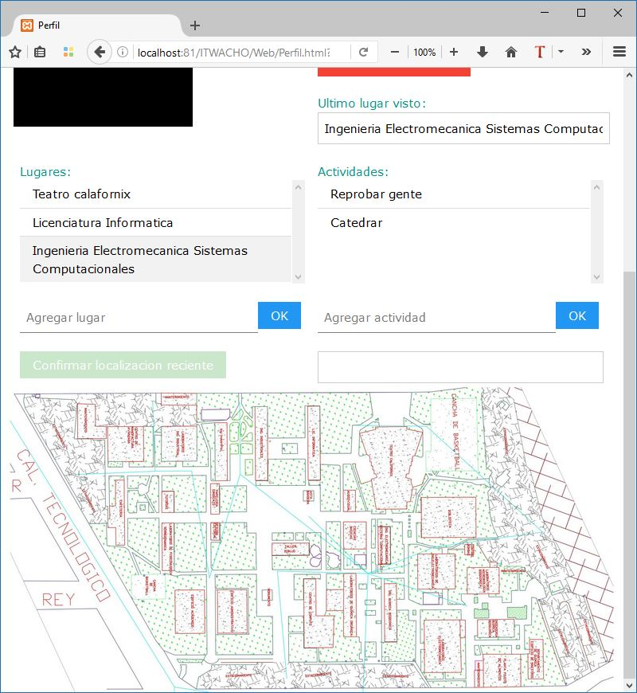

Slide 11
BackEnd
En cuanto al manejo de datos, se manejan solo conexiones y operaciones con bases de datos, con una metodologia de programacion orientada a objetos. Esto siendo para que, aun con el objetivo de utilizar un solo sistema manejador de bases de datos, se pueda adaptar si se desea migrar a otra plataforma, o inclusive usar otras en conjunto.

Slide 12
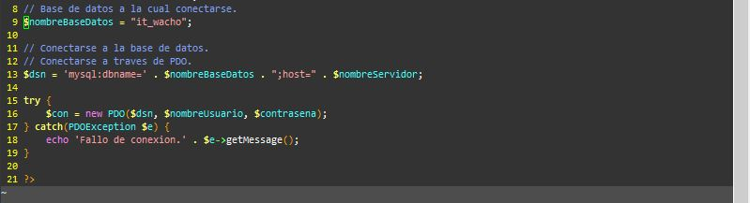
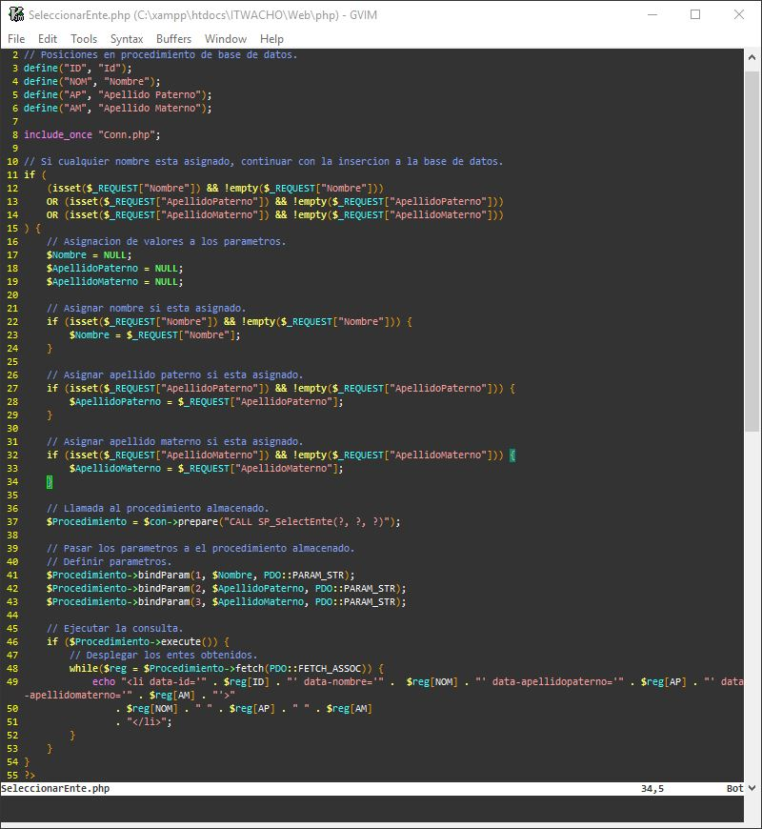

Slide 13
Base de datos
Para el manejador de la base de datos, se utiliza MySql. Utilizado este por su compatibilidad con varios sistemas operativos (Windows y variantes de Unix en especifico).

Slide 14
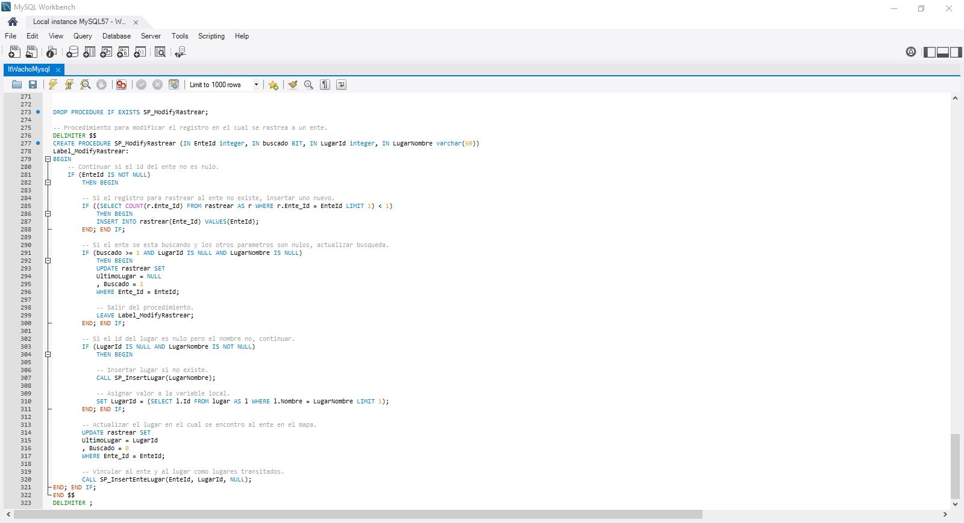

Slide 15
Implementacion. Optimizacion

Slide 16
Reduccion de archivos
Para darle funcionalidad a una pagina web, se implementan archivos que se ejecutan del lado del cliente. Si hay muchos archivos al cargar una pagina, esta se alenta. Para mejorar el rendimiento, modulos puestos en otros archivos se pueden poner en uno solo o en una cantidad menor. De esta forma, la pagina se renderiza mas rapido.

Slide 17
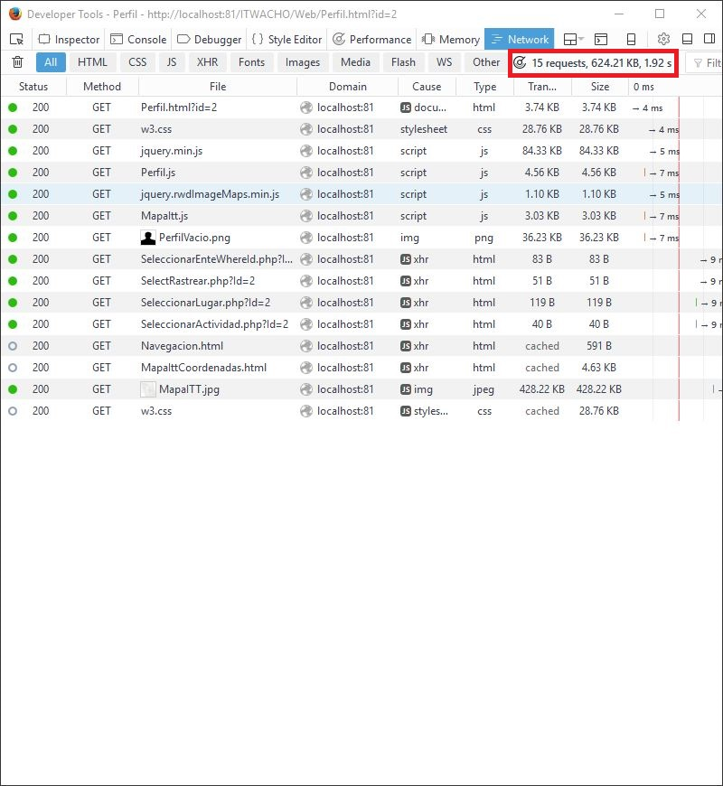
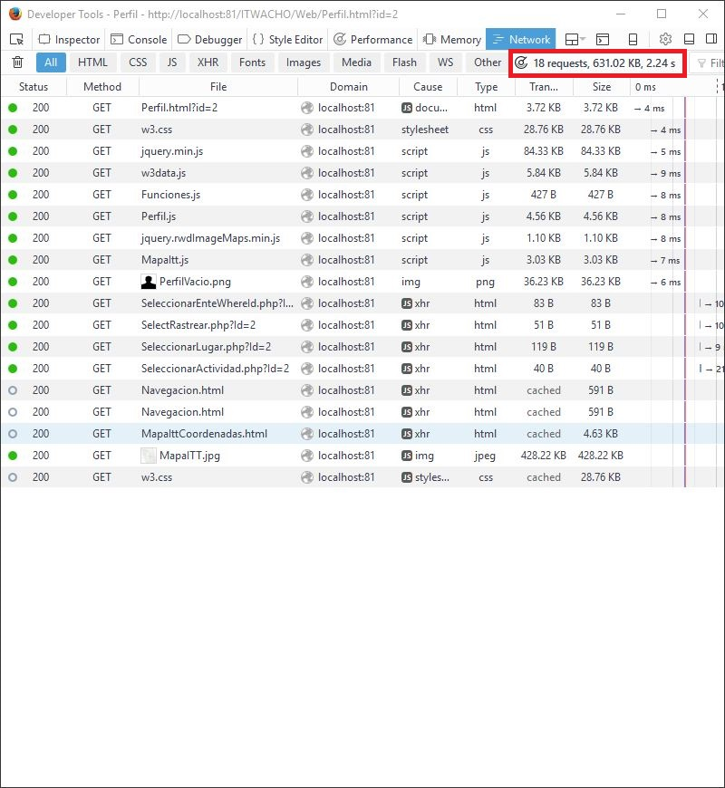

Slide 18
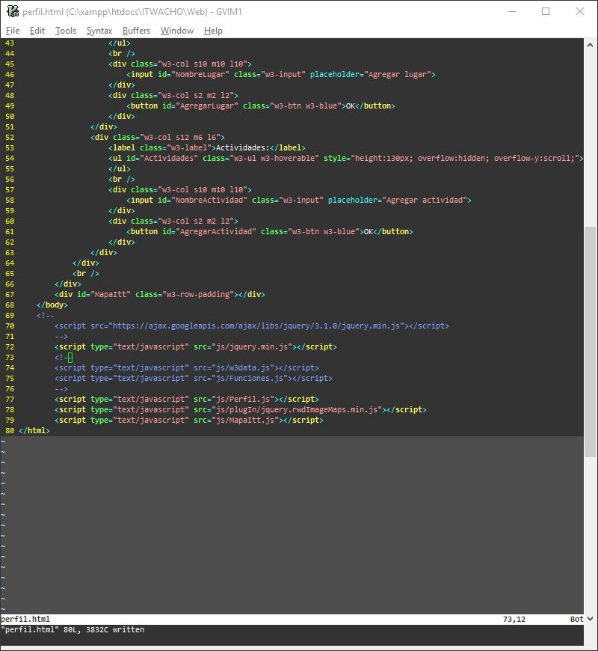
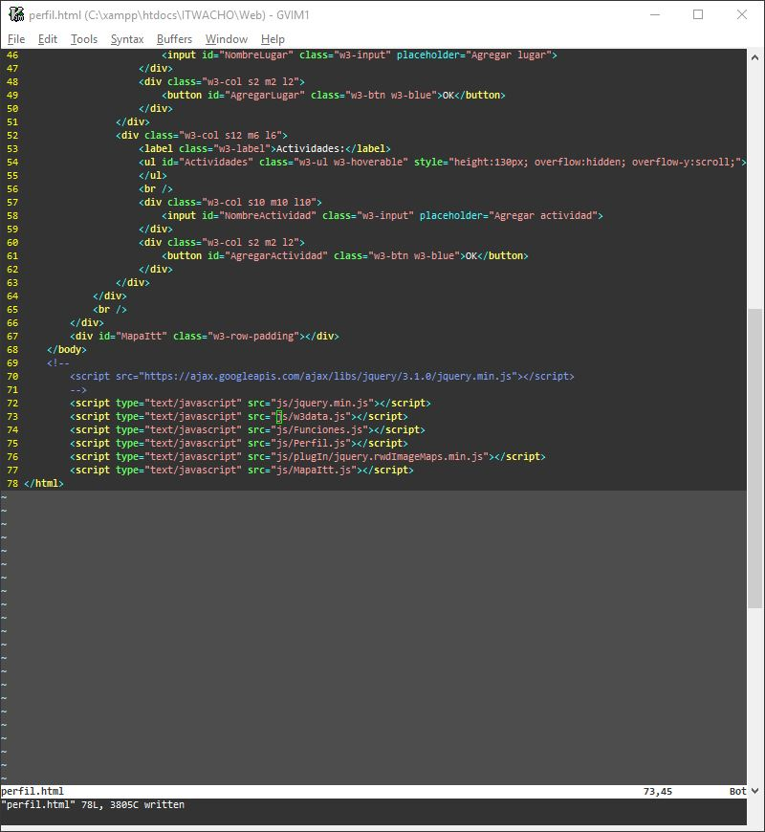

Slide 19
Llamadas en paralelo (No comprobado)
Un punto no comprobado es la optimizacion utilizando llamadas paralelas de archivos. Esto, utilizando un archivo de un patrocinado (CDN). Debido a la minima cantidad de archivos en utilidad, este punto no se puede comprobar con facilidad.

Slide 20
Conclusion y trabajo futuro
Aunque hay ya un gran avance para reconocer las actividades y lugares comunes en los cuales participan las personas, aun es necesario implementar algoritmos/modulos que ayuden a prevenir la redundancia de datos. O bien, dar a los usuarios los lugares y actividades veridicas de otras personas definido en cuanto a "feedback" de quienes utilicen la informacion.
Aun asi, la idea y utilidad minima ya esta definida y usable.

Slide 21
Bibliografía
Michelone, M. L. (2016, March 28). Los lenguajes de programación más demandados en 2016. Retrieved September 07, 2016, fromhttps://www.unocero.com/2016/03/28/los-nueve-lenguajes-mas-demandados-en-el-2016/
Rodriguez, C. (n.d.). Tendencias en diseño web para 2016 (con ejemplos). Retrieved September 07, 2016, fromhttps://www.40defiebre.com/tendencias-diseno-web-2016/
Tendencias en desarrollo de software para 2016. (2016, February 01). Retrieved September 06, 2016, fromhttps://bbvaopen4u.com/es/actualidad/tendencias-en-desarrollo-de-software-para-2016
Capitulo 2 Marco Teorico. (n.d.). Retrieved September 20, 2016, fromhttp://catarina.udlap.mx/u_dl_a/tales/documentos/lis/flores_r_mi/capitulo2.pdf

Slide 22
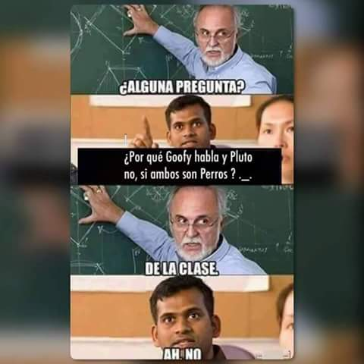
Preguntas? Gracias

